Slide 1



등비수열
등비수열과 일반항
등비중항
등비수열의 합
20116이아림

Slide 2


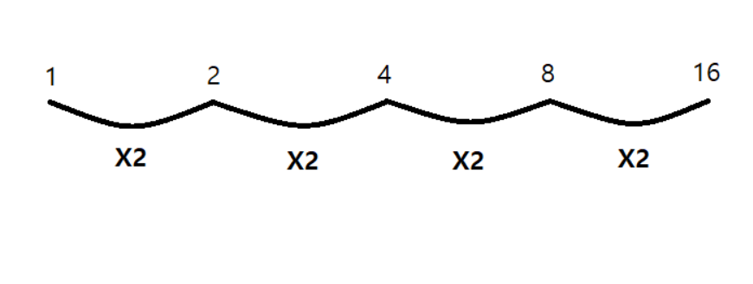

등비수열
첫째항부터 차례대로 일정한 수를 곱하여 만든 수열
교과서 123p.
01
공비=r
r=2

Slide 3

등비수열
첫째항부터 차례대로 일정한 수를 곱하여 만든 수열
교과서 125p.
03
등비중항
등비중항=ar
문제1)네 수가 주어진 순서대로 등비수열을 이루도록 하는 실수 a, b 값을 구하시오.
6 , a , 54 , b
a=18, b=162 또는 a=-18, b=-162

Slide 4
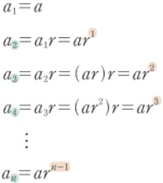
등비수열
첫째항부터 차례대로 일정한 수를 곱하여 만든 수열
교과서 124p.
02
문제1)다음 등비수열의 일반항을 구하시오.
첫째항이 -5, 공비가 4인 수열
문제2)첫째항이 2, 공비가 -3인 등비수열에 대하여 다음에 답해라.
제 10항을 구하시오

Slide 5


등비수열
첫째항부터 차례대로 일정한 수를 곱하여 만든 수열
교과서 126p.
04
등비수열의 합
=
문제1)다음 등비수열의 첫째항부터 제10항까지의 합을 구하시오
첫째항이 4, 공비가 3인 수열

Slide 6


